Slide 1
LOS ECOSISTEMAS
MARIA AUXILIADORA BARBANCHO G.
2º CICLO.
CEIP:NUESTRA SEÑORA DE LAS VEREDAS.

Slide 2
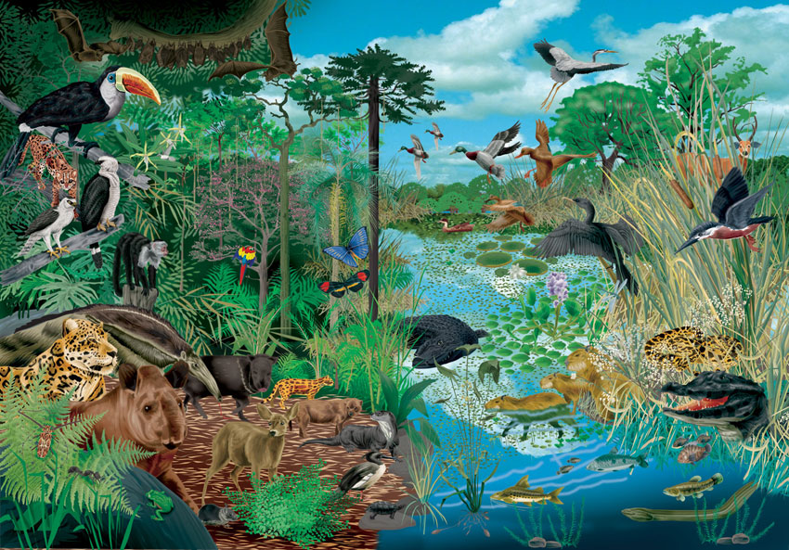
Un ecosistema está formado por el conjunto de seres vivos (como los pájaros, insectos, plantas, etc.), el medio que lo rodea (agua, aire, suelo, etc.) y las relaciones que existen entre ellos.

Slide 3
ELEMENTOS DE UN ECOSISTEMA
a. SERES BIÓTICOS
Son todas las formas, vivas que están presentes en un medio por ejemplo: los microorganismos, los vegetales, los animales y la especie humana. * Los seres vivos se desarrollan entre si y forman relaciones complejas de interdependencia. Así, seres de la misma especie forman poblaciones, comunidades, etc.

Slide 4
SERES BIÓTICOS.

Slide 5
b. SERES ABIOTICOS Constituyen el medio físico, formado por los seres que no tienen vida, pero que sufren transformaciones, debido a la acción de fenómenos físicos y químicos; estos factores ambientales son: la energía, el calor, la luz, el aire, el agua, el suelo y el clima.

Slide 6
SERES ABIÓTICOS

Slide 7
II. TIPOS DE ECOSISTEMAS
. Ecosistema Terrestre
Es aquel en el que todos los seres vivos realizan sus actividades en el suelo. Los componentes bióticos se relacionan con los componentes abióticos de la siguiente manera:
Toman del medio todos los elementos que necesitan para vivir.
Modifican el medio con su presencia o actividad.
Actúan sobre el aire tomando el oxígeno y desprendiendo el dióxido de carbono.
Actúan sobre el suelo aireándolo, fertilizándolo y evitando la erosión.
En nuestro planeta existe una gran diversidad de ecosistemas terrestres como, por ejemplo bosques, praderas, desiertos, selvas y montes

Slide 8
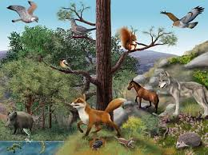

Slide 9
. Ecosistema Acuático
Puede ser de agua dulce o salada.
El tamaño de un ecosistema acuático puede variar desde un charco hasta un océano.
Los peces son los principales integrantes de los ecosistemas acuáticos; son de distintos tamaños: chicos como la anchoveta o grandes como el tiburón.

Slide 10
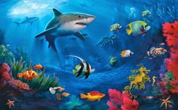

Slide 11
ORGANISMOS PRODUCTORES Y CONSUMIDORES.
´
Todos los seres vivos necesitan alimentarse para sobrevivir, pero el tipo de alimentación no es igual en todos, es por eso que los dividimos en:
Organismos Productores:
Son aquellos seres capaces de fabricar su propio alimento, por ejemplo : las plantas terrestres y acuáticas.

Slide 12
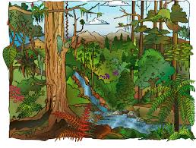

Slide 13
.Organismos Consumidores.
Son aquellos que no fabrican su alimento, sino que se alimentan de otros seres vivos.
. Puede ser:
Herbívoros : * Son aquellos que se alimentan de vegetales. Por ejemplo: la vaca, la llama, la vicuña.
b. Carnívoros : * Son aquellos que se alimentan de carne. Por ejemplo: el zorro, el águila, la serpiente.
c. Omnívoros : * Son los que comen carne y vegetales. Por ejemplo, el cerdo, el perro, el mono.

Slide 14
ORGANISMOS CONSUMIDORES.

Slide 15
IV. CADENA ALIMENTICIA
La necesidad de alimentarse hace que se formen, en la naturaleza, las cadenas alimentarías, que es el proceso de comer y ser comido, lo cual permite el equilibrio de la naturaleza, de lo contrario no existiría vida en el planeta. Todas las cadenas alimentarías se inician en un vegetal al cuál lo llamamos productor luego encontramos a los seres herbívoros, a continuación los carnívoros; y los omnívoros que pueden ocupar cualquier eslabón dentro de los consumidores. La cadena alimentaría finaliza con los hongos y las bacterias que son los organismos descomponedores.
Las cadenas alimentarías pueden ser acuáticas y terrestres.

Slide 16
CADENA ALIMENTARIA.

Slide 17
sabías que… El responsable de la vida en la tierra es el sol. Por la acción de los rayos las sustancias inorgánicas se convierten en sustancias orgánicas gracias a los productores (vegetales), esto sirven de alimento a los consumidores (animales y hombres) que luego al morir se descomponen y vuelven a ser compuestos por acción de los descomponedores (hongos y bacterias). Estos minerales vuelven a ser utilizados por los productores se cierra la cadena que es constantemente renovada por la energía vivificante que emite el sol y que es captada por las plantas durante el proceso de fotosíntesis

Slide 18
FIN.

